Slide 1
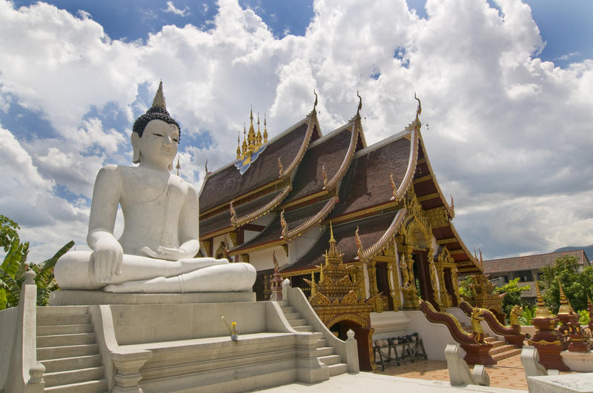
Buddhismen
-Befria dig själv!
Sanndi Luebi, Slottsstadens skola, Malmö – www.lektion.se

Slide 2
Hjulet- symbol för buddhismen

Slide 3
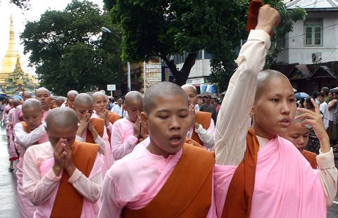
Buddhister i världen
Cirka 300 miljoner
Thailand, Kina, Japan, Korea, Vietnam m.m
15000 buddhister i Sverige

Slide 4
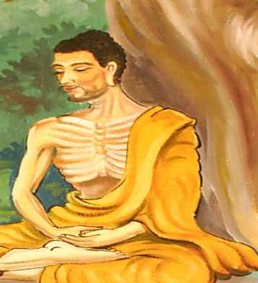
Buddhas Liv
Siddharta Gautama 2500 år sedan
Levde i lyxliv
Ålderdom, sjukdom, död- lidande
Tycker att allt är meningslöst
Söker sanning och mening med livet
Asket (en människa som avhåller sig från njutningar och överflöd)
Plågade och späkte sin kropp
Ett riskorn om dan
Fann inte sanningen
Mediterade -> fann svaret
Blev Buddha- den upplyste
- Jämför med Jesus, Mohammed.

Slide 5
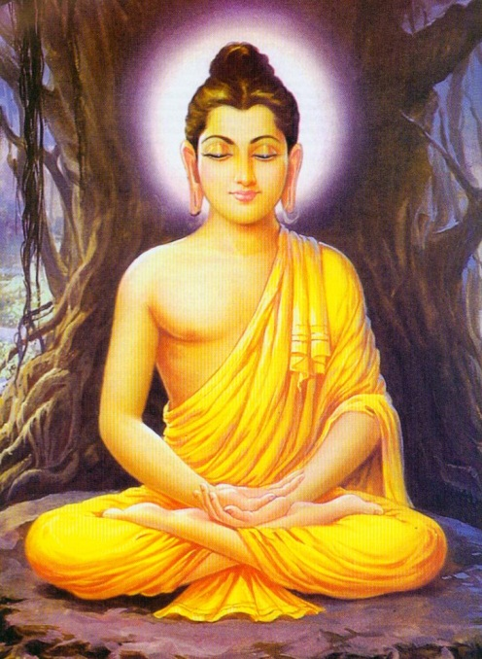
Buddhismen grundar sig på dessa huvudtankar
Att allt leder till lidande och otillfredställelse
Att allt är föränderligt
Du är inte samma person idag
Som om fem år.

Slide 6
Buddha växte upp i en hinduisk tradition, vissa hinduiska tankar tog han med sig och andra avvisade han. Han tog med sig:
Samsara- Evigt kretslopp
Karma- resultatet av livets gärningar summan av gott och ont
Buddha avvisade :
Brahman- gudomliga verkligheten
Gudarna – Buddha var ateist.
Atman- finns ej
Kastsystem

Slide 7
Målet inom buddhismen
Nå nirvana- slippa återfödelse
Vägen dit måste människan nå själv
Når målet genom att:
Leva rätt
Meditera
Studera buddhismens skrifter och därigenom söka instinkt och vishet inom sig själv

Slide 8
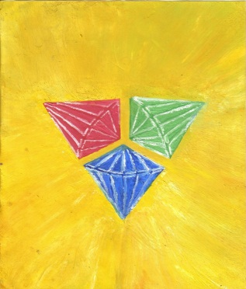
De tre juvelerna
Jag tar min tillflykt till Buddha
Jag tar min tillflykt till läran (dharma)
Jag tar min tillflykt till församlingen (sangha)

Slide 9
De fyra ädla sanningarna
Allt leder till otillfredsställelse – Dukkha= lidande
Orsaken till lidandet är begäret
Släck begäret
Den åttafaldiga vägen

Slide 10
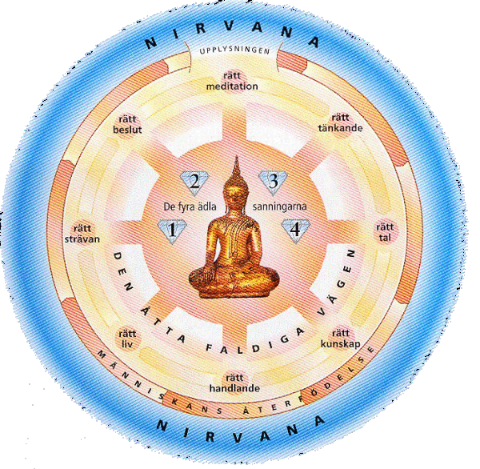
Den åttafaldiga vägen
Den enda vägen till Nirvana
Rätt kunskap
Rätt sinnelag
Rätt tal
Rätt handlande
Rätt liv
Rätt strävan
Rätt vaksamhet
Rätt meditation

Slide 12
Skrifter
Buddhistiska skrifterna skrevs på ett utdött språk som heter Pali
De översattes till sanskrit och därför kan vissa centrala begrepp se olika ut:
Exempelvis nirvana kan också heta Nibbana.
Buddha skrev inte ner sina tankar, skedde efter hans död.

Slide 13
Viktigaste skriften
Dhammapada- ingår i skriftsamlingen Tripitaka som betyder:
De tre korgarna, de består av:
Munkregler
Läran
Filosofiska utläggningar

Slide 14
Grundtankar- ursprung
Världen består av Dharmas
Dharmas- små beståndsdelar
Människan består av anatman
Anatman- icke själ

Slide 15
Skandas- människans fem beståndsdelar
Kroppen
Känslan
Föreställningsförmågan
Drivkrafterna
Medvetandet

Slide 16
Karma
Karma den moraliska världsordningen
Varje handling skapar den karma som formar livet
Bra eller dåliga handlingar får konsekvenser
Om du stjäl- dålig konsekvens
Om du visar medlidande- ger det gott tillbaka
Karman bestämmer återfödelsen

Slide 17
Fem varelser i samsara- eviga kretsloppet
Människan kan återfödas till :
Helvetesvarelse
Djur
Ande
Människa
Gud
Dessa livsformer är inte slutmål utan genomgångsstadier.
Slutmålet är att gå in i nirvana och inte födas på nytt.

Slide 18
Kort sammanfattnig
TÄNK PÅ DETTA SOM EN TRAPPA
Lita på dharma – buddhas lära
De tre juvelerna
Buddhas lära
De fyra sanningarna
Den åttafaldiga vägen
Nirvana

Slide 19
Begrepp
Samsara – det eviga kretsloppet
Karma- gärningarna och deras resultat
Dharma- läran
Dharmas – de beståndsdelar människan och världen består av.
Skandas- människans fem beståndsdelar
Dukkha- lidande, otillfredställelse
Anatman – icke själ, finns inget bestående
Sangha - församlingen

Slide 20
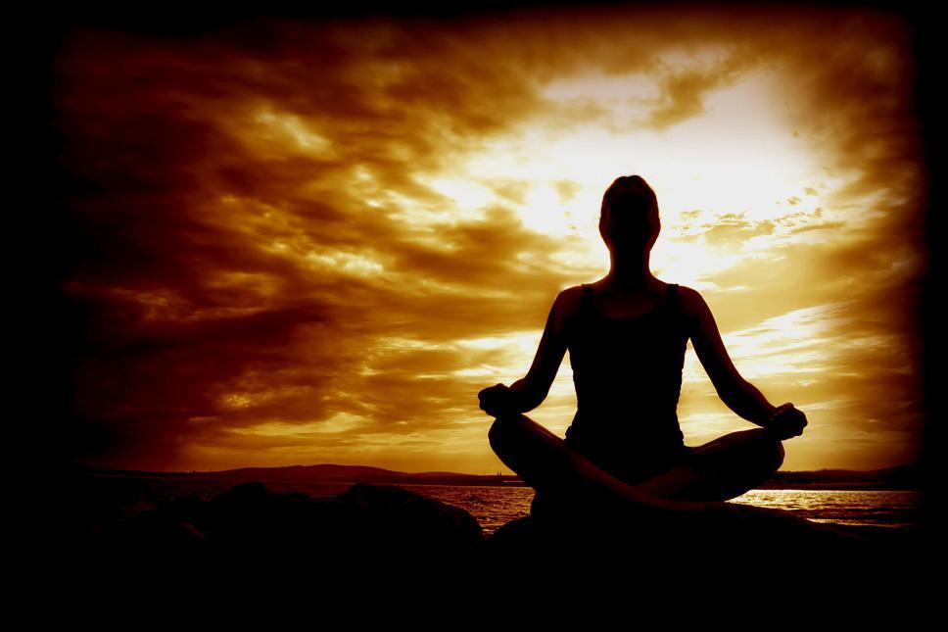
Vi provar att meditera
Sitt med rak rygg och fötterna på golvet. Håll händerna i knät, med den ena handflatan över den andra. Tänk inte på vad som hänt idag och igår. Tänk heller inte på vad som ska hända senare idag, eller imorgon, om en månad eller om ett år. Kommer tankarna, låt dem bara försvinna. Om du känner vrede eller sorg eller lycka och glädje, tänk då inte: ”vad synd det är om mig” eller ”vad lycklig jag är” iakttag bara ditt inre.
Pröva detta i några minuter.

